Slide 1

M12 - 2º DAW
05/2025
Mouad sedjari
Fernando Diaz

Slide 2

Patitas Conectadas
INTRODUCCIÓN
¿Qué es Patitas Conectadas?
¿Qué necesidad detectamos en el mercado?
¿Qué nos diferencia de otras plataformas?

Slide 3
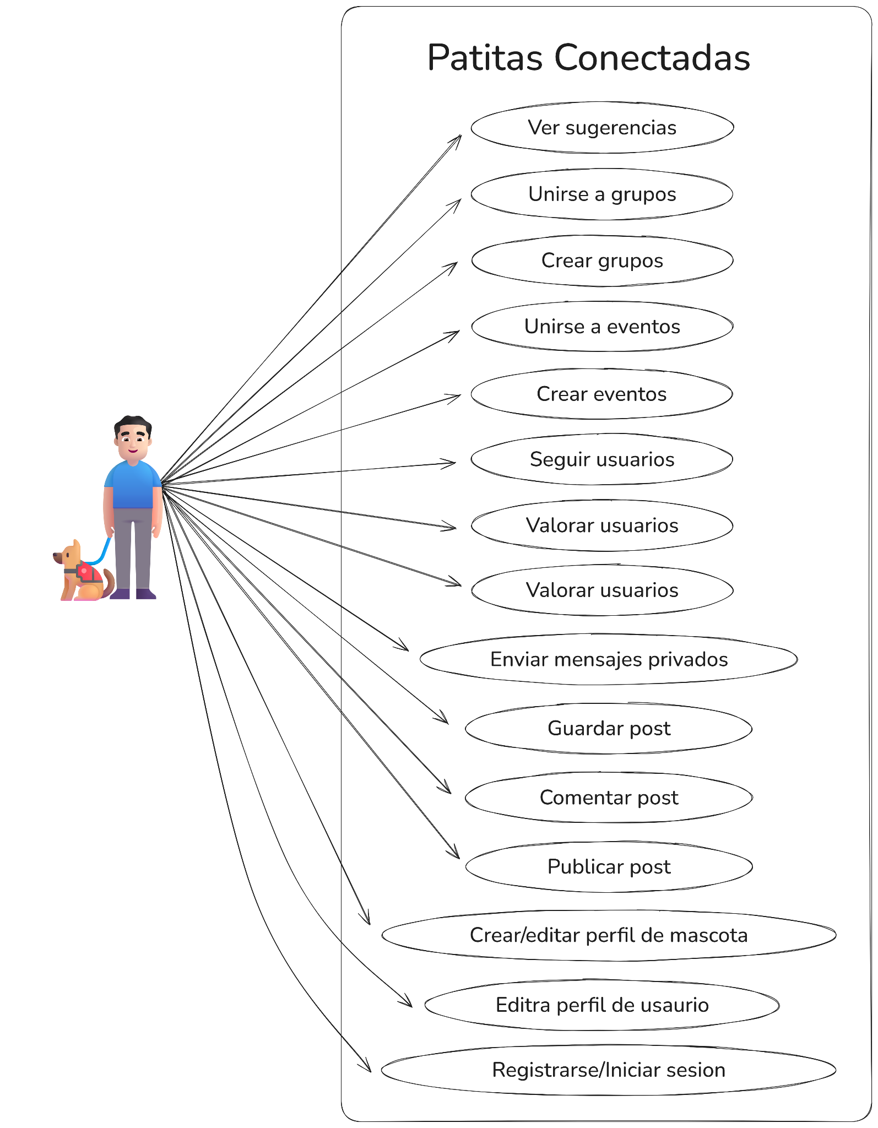
Patitas Conectadas
OBJETIVOS
Plataforma digital especializada para conectar dueños de mascotas
👥🐾Perfiles de usuario y mascotas
✉️Mensajería privada
📝Publicaciones + Comentarios
📅Eventos y grupos
⭐ Sistema de valoraciones

Slide 4
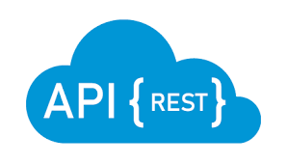






Patitas Conectadas
ARQUITECTURA DEL SISTEMA

Slide 5
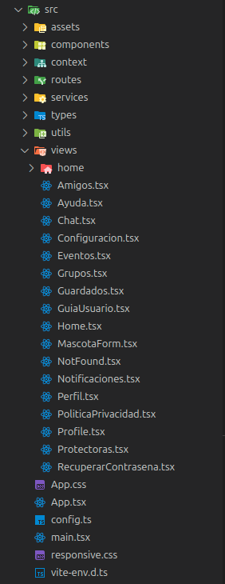
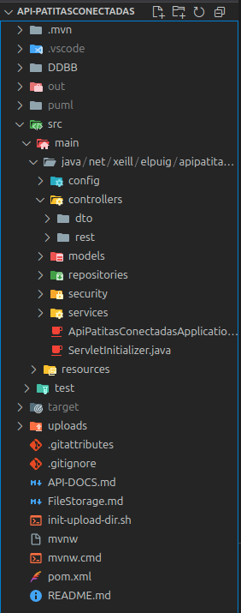
Patitas Conectadas
COMPONENTES DEL SISTEMA
Frontend:
MVC + componentes
Login, registro
Perfiles
Navegación
Posts
Chat
Eventos
Grupos
Backend: MVC
Seguridad con JWT
Controladores REST
Servicios
Modelos
DTOs
CORS

Slide 6





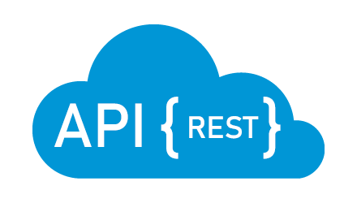

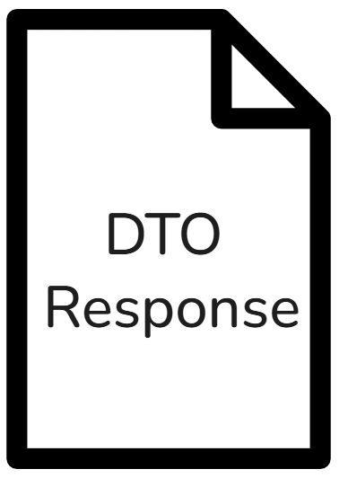
Patitas Conectadas
Patitas Conectadas
PUBLICAR UN POST
multipart/form-data
Servidor

Slide 7
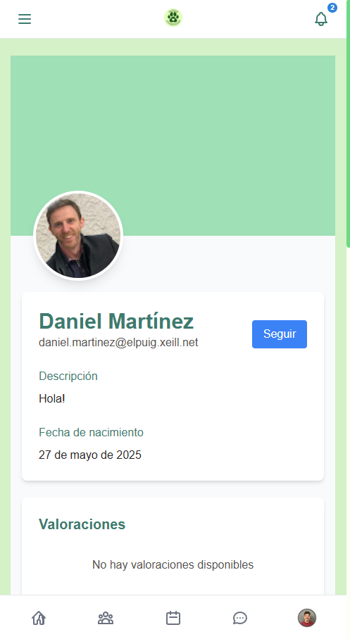
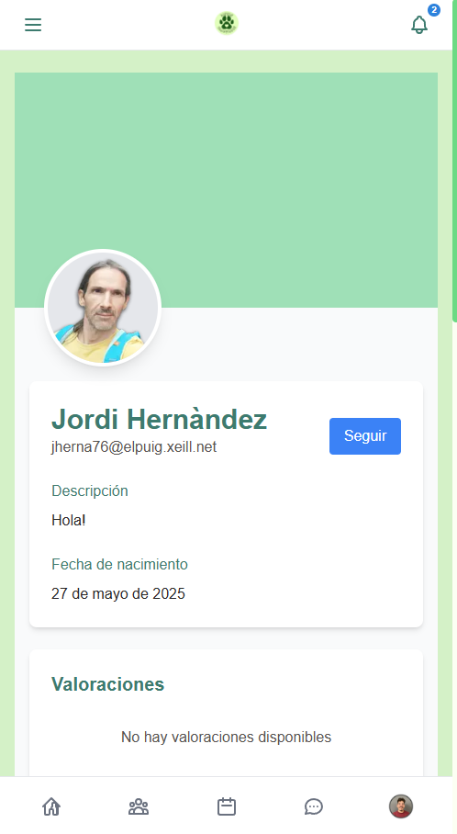
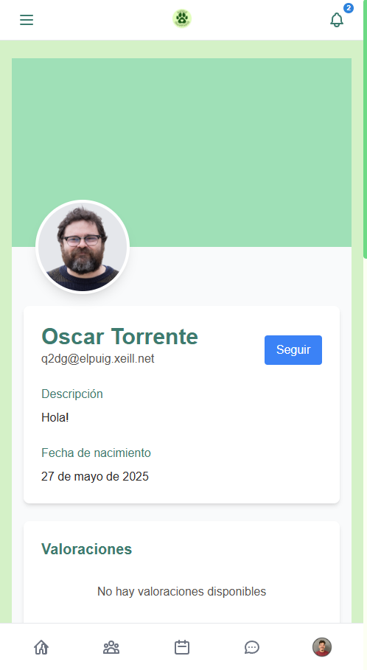

Patitas Conectadas
DEMOSTRACIÓN GUIADA
➜ Demo: http://192.168.251.81:5173/

Slide 8



Patitas Conectadas
CONCLUSIONES
✅ Objetivos Cumplidos
⚙️ Metodología Ágil
💻 Código Limpio y Escalable
🗂️ Control de Versiones

Slide 9







Patitas Conectadas
VISIÓN DE FUTURO
Marketplace y sistema de suscripciones.
Aplicación móvil
Integración con veterinarias y ONGs

Slide 10
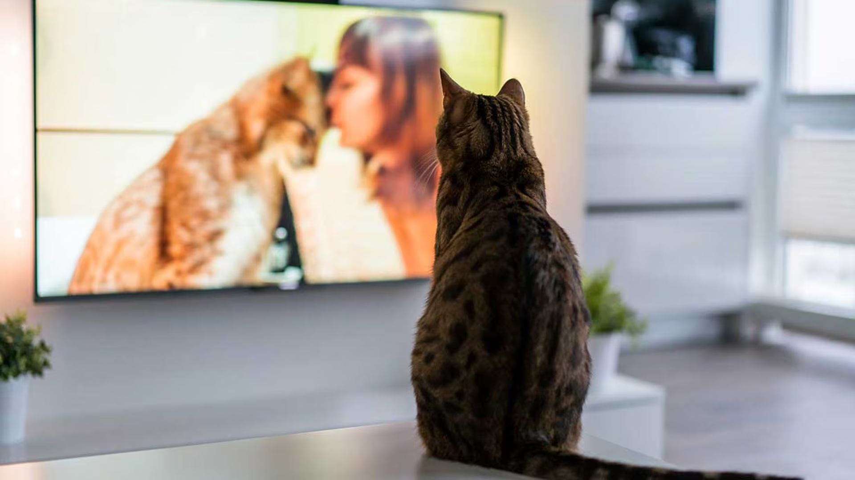
Patitas Conectadas
Patitas Conectadas
Gracias por su atención!
Hecho con ❤️ para los animales de todo el mundo

